Slide 1
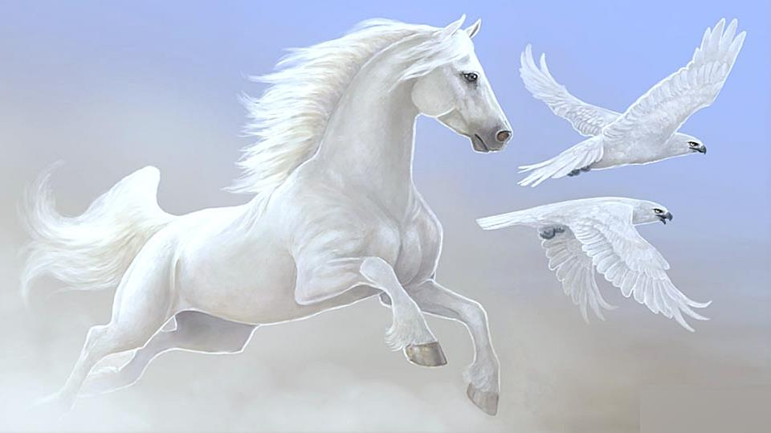
GANAR ES .............

Slide 2

Ganar es cuando no es sólo uno el que lo hace sino también el otro.

Slide 3
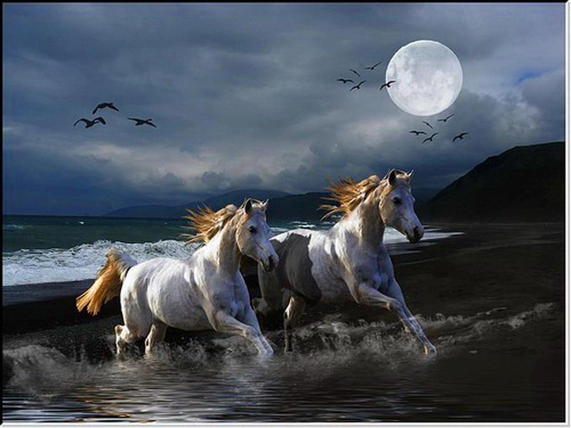
Ganar es sentir que hice todo de corazón, sin malicia, sin mentiras.

Slide 4
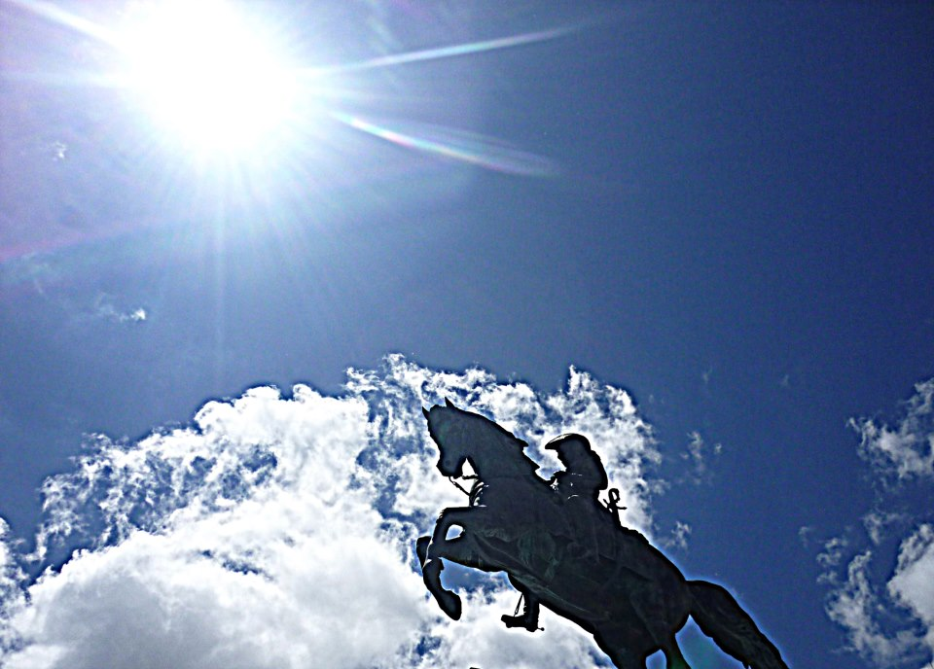
Ganar es tener el valor de mostrar lo bueno y lo malo de uno sin importar lo que puedan pensar y sin interés alguno en que por ello puedan rechazarnos.

Slide 5
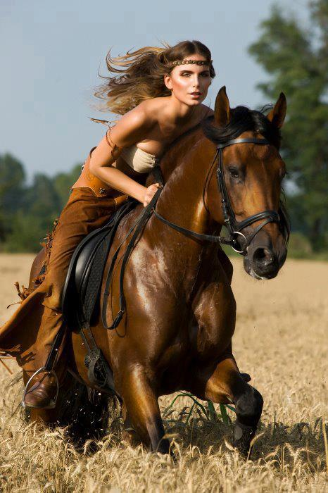
Ganar es saber que hicimos todo lo posible para concretar nuestras decisiones importantes y aceptarlas cuando ya no son posibles, teniendo el valor de tomar la decisión correcta. Ella tiene que ver principalmente con el bien común.

Slide 6
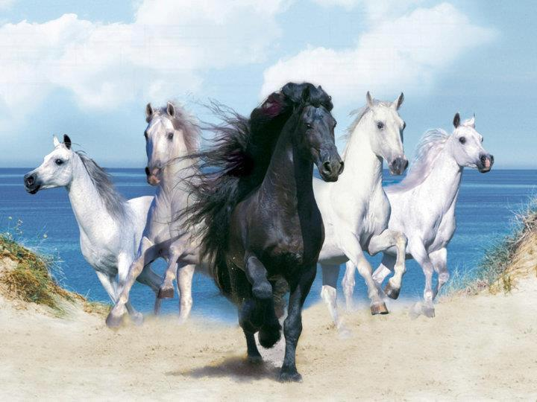
Ganar es perder los sueños porque simplemente de sueños no se vive, sino de realidades.

Slide 7
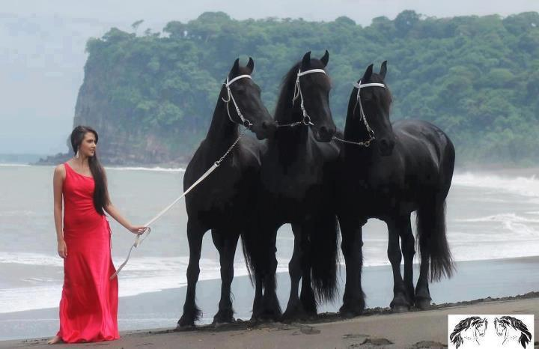
Ganar es haber dejado en el otro el rastro del amor.

Slide 8
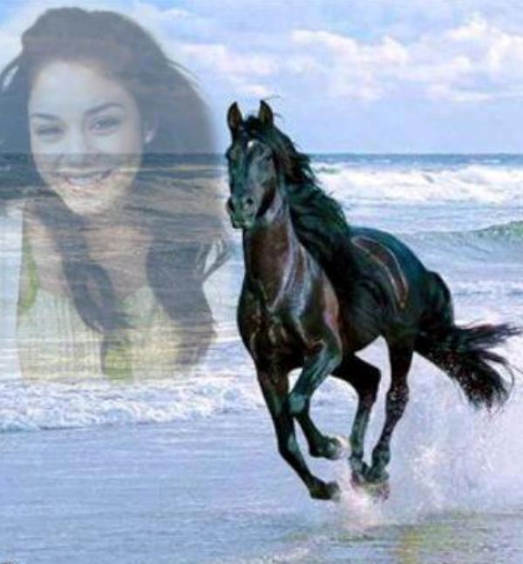
Ganar es ganarse a uno mismo en cada caída y en cada triunfo.

Slide 9
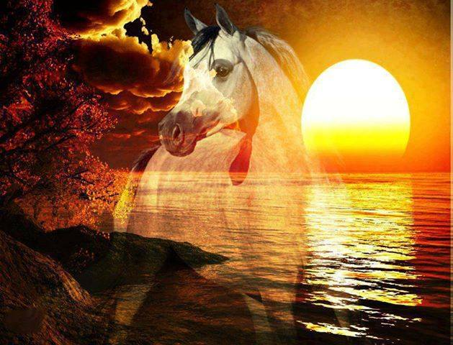
Ganar es sentir la libertad que solo te da el amor incondicional que viene de lo alto.

Slide 10
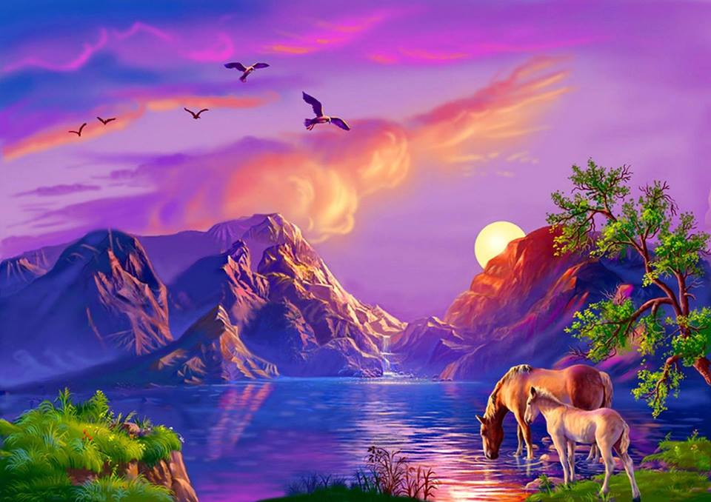
Ganar es que no nos quede el dolor de haber sido lastimados.

Slide 11

Ganar es perdonar, perdonarse y recomenzar.

Slide 12

Ganar es tener la convicción de que más allá de lo que sentimos, pensamos y creemos existe una felicidad que siempre nos espera y sorprende, porque fuimos creados para ella.

Slide 13
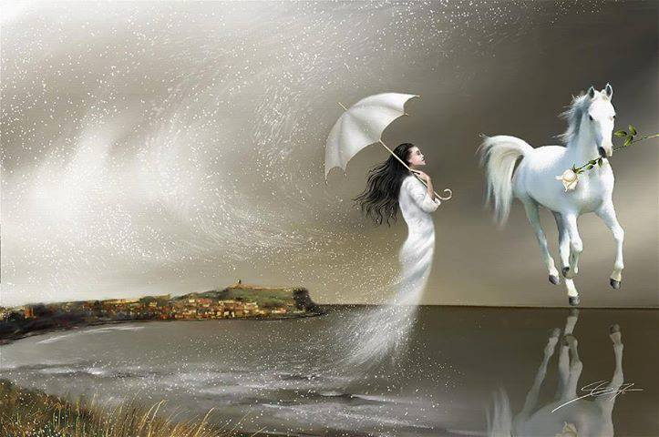
Ganar es la vida que nos fue donada y el simple hecho de ser.

Slide 14
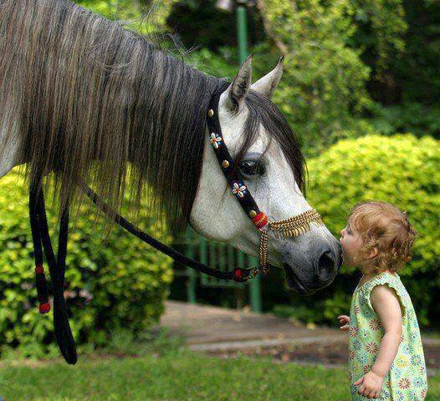
Ganar es amar.

Slide 15
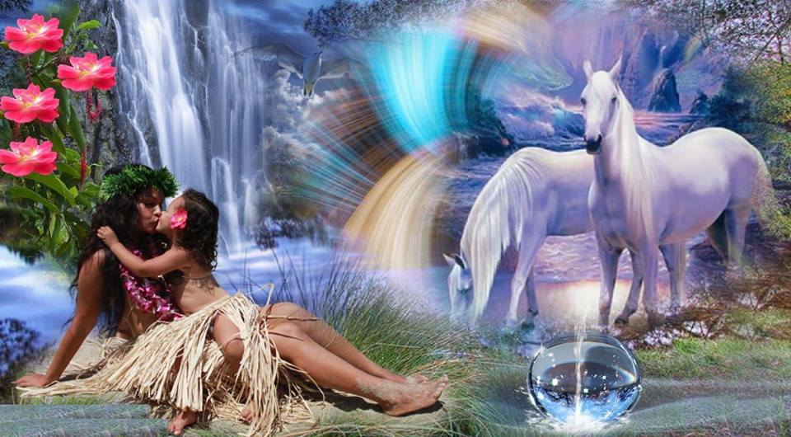
Ganar es amar.

Slide 16



Accede a la sección que desees desde aquí:
Propia Creación
De la Red
Dedicatorias | Fechas Especiales | Graciosos
Historia y Arte | Lugares | Musicales
Naturaleza y Ciencias | Política | Reflexión
Religiosos | Románticos | Salud
Dedicatorias | Fechas Especiales | Graciosos
Historia y Arte | Lugares | Musicales
Naturaleza y Ciencias | Política | Reflexión
Religiosos | Románticos | Salud
Si deseas recibir pps periódicamente en tu correo electrónico subscríbete aquí:

